Slide 1
激光雷达点云分割

Slide 2
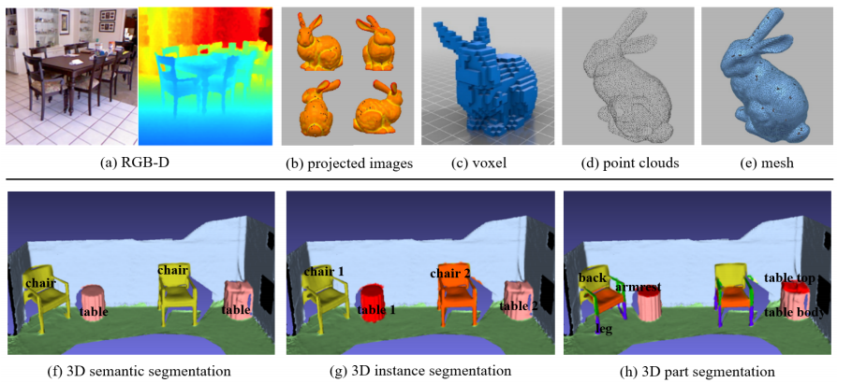
点云分割主流方案（模型角度）：
× 基于RGB-D图像，双通道网络分别对RGB图像和深度图像提取特征
(b) 基于投影图像，2D卷积三维场景/形状投影图像的特征，融合这些特征进行标签预测
× 基于体素(像素划分网格)，类似于二阶段目标检测操作，寻找proposal体素进行预测
×基于点云，核心是MLP对点云升维在保证平移不变性的情况下保留/提取点云特征，直接对点云预测
× 基于mesh(三维网格)……

Slide 3
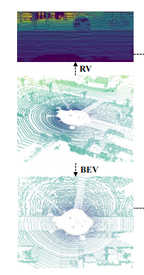
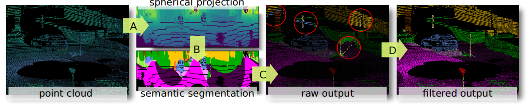
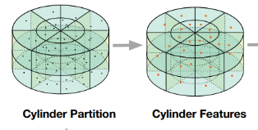
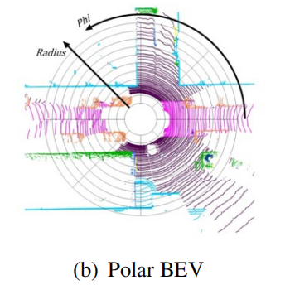
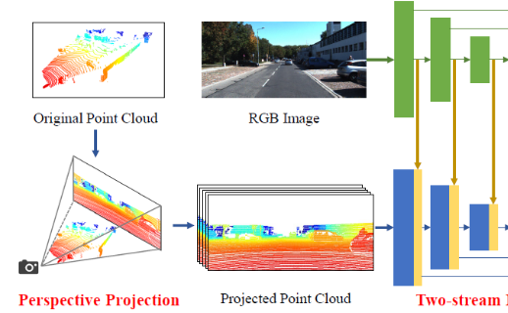
点云分割主流方案（基于投影）：
1. Spherical(2D)
3.cylinder(3D)
4.projection fusion(2D)
5.feature fusion(2D)
2.BEV(2D)

Slide 4
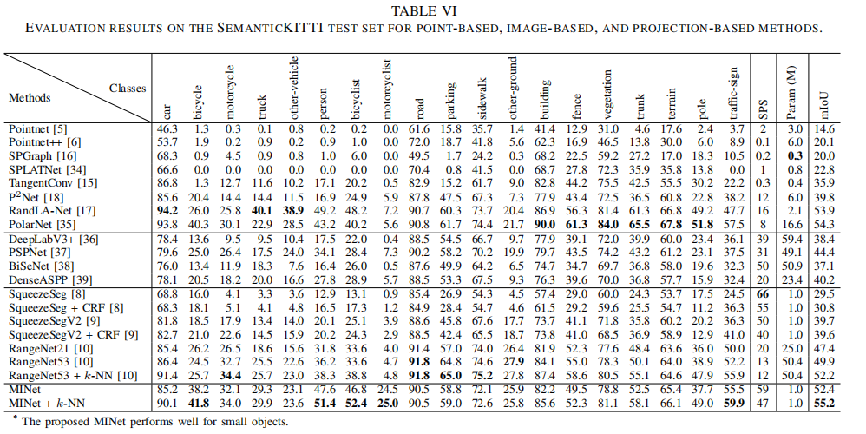
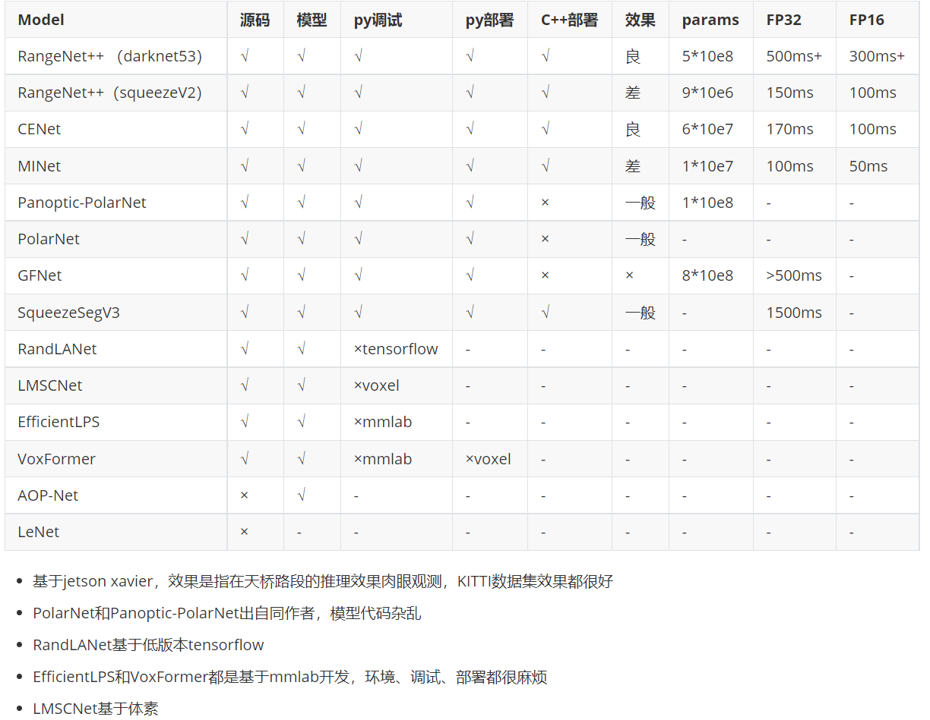
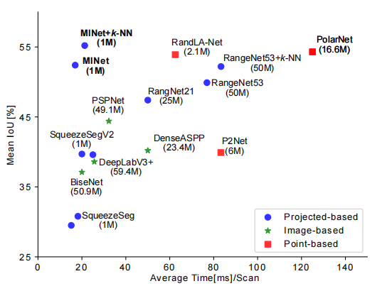
点云分割主流方案（模型测试）：

Slide 5


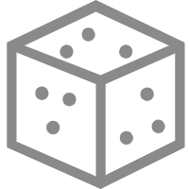
RangeNet++ darknet53
1.第一个CBL为特征升维
2.后续CBL为下采样层，其中stride为[1,2]，只对w进行下采样，h不变。
3.TensorRT对UPCONV(nn.ConvTranspose2d),1x1卷积加速效果远不如3x3卷积
结论：结构简单，参数量大，推理慢
[points,4] -> [64,2048,5] -> [5,64,2048]
CBL
[32,64,2048]
add
Out
[classes,64,2048]
CBL
Res
UCBL
Res
[64,64,1024]
CBL
Res
add
×2
UCBL
Res
[128,64,512]
CBL
Res
add
CBL
=
Conv
BN
Leakyrelu
×8
UCBL
Res
[256,64,256]
CBL
Res
add
UCBL
=
UPConv
BN
Leakyrelu
×8
UCBL
Res
[512,64,128]
CBL
Res
add
Res13
CBL1
CBL3
×4
UCBL
Res
[1028,64,64]

Slide 6
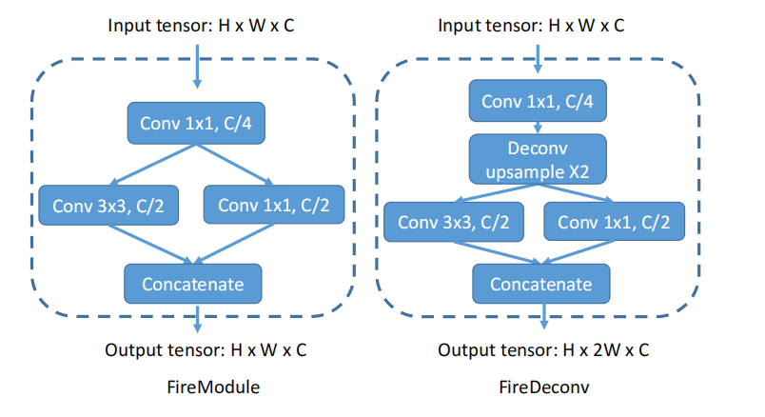
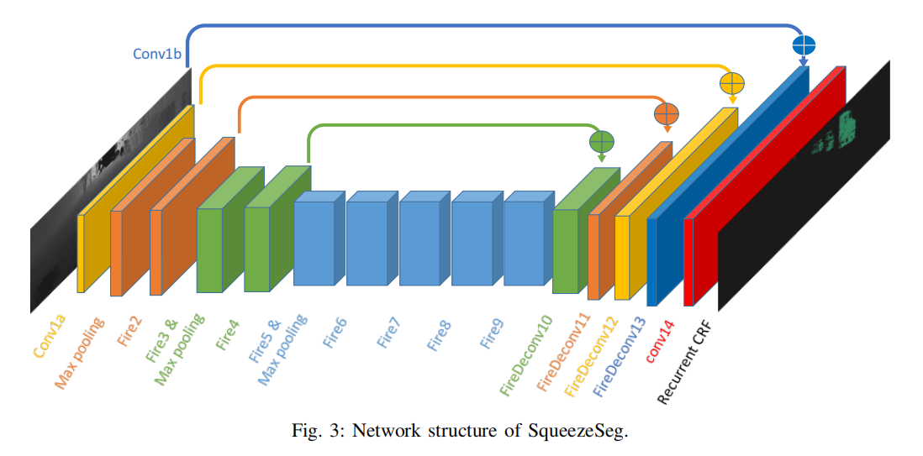
RangeNet++ SqueezeSegV2
[points,4] -> [64,1024,5] -> [5,64,1024]
1. CBL下采样改成pool+fireModule
2. ResUnit改成fireModule
3. UCBL上采样改成fireDeconv
结论：参数少，深度减少增加扁平结构，推理快，鲁棒性差

Slide 7
CENet
upsample
MLP+softmax
=
head
CBL
=
Conv
BN
Leakyrelu
loss = Xentropy(gt,head1)+
Xentropy(gt,head2)+
Xentropy(gt,head3)+
Xentropy(gt,head4)+
Xentropy(gt,Out)
upsample
=
F.interpolate(bilinear)
Res33
CBL3
CBL3
[points,4] -> [64,512,5] -> [5,64,512]
1.Res模块减少、只有3x3卷积(加速)
2.只下采样8倍
3.辅助loss
4.上采样无卷积
5.多头
结论：鲁棒性/推理/部署 都还不错
CBL
×3
[128,64,512]
[128,64,512]X4
CBL
Res
×3
upsample1
[128,64,512]
[640,64,512]
[128,64,512]
CBL
Res
×4
upsample2
[128,32,256]
CAT
CBL
CBL
[classes,64,512]
CBL
Res
×6
upsample3
[128,16,128]
Out
MLP+softmax
CBL
Res
×3
upsample4
[128,8,64]

Slide 8
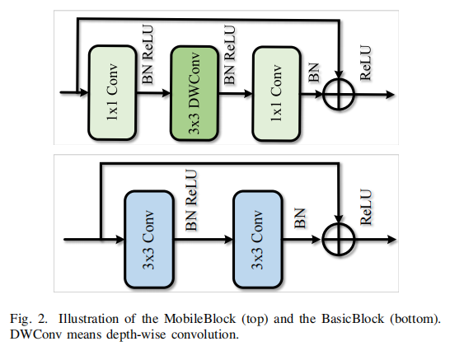
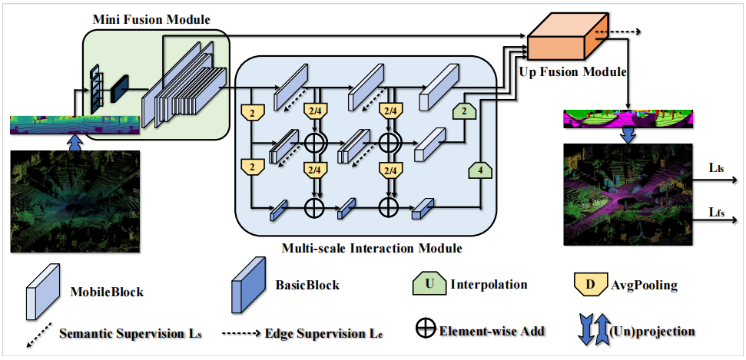
MINet
1.downsample到1/4后，在MIM模块做下采样融合（1/4,1/8,1/16融合）
2.参数量小(4.4m)，帧率很高，单帧50ms左右，鲁棒性极差
3.红色区域源码是将[5,64,512]拆成4个[4,64,512]然后concat[20,64,512]
trt不支持op改成3x3卷积
结论：快(<50ms)，鲁棒性差
[points,4] -> [64,512,5] -> [5,64,512]
[classes,64,512]

Slide 9
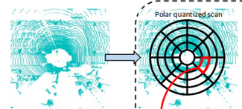
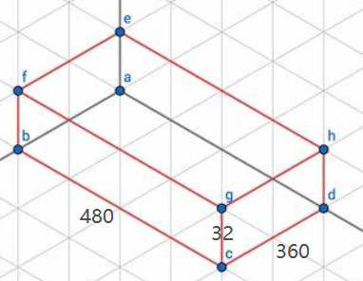
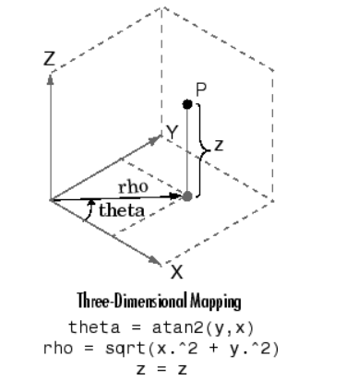
PolarSeg-1 数据预处理
根据等比映射关系
rho : voxel_grid_w
phi : voxel_grid_h
找到每个point在特征图坐标系坐标
在特征图中，每个像素为一个目标。
单个像素内可能存在多个点，类别数最多的点会定义该像素的类别
[points,[x,y,z,s]]
[points,[rho,phi,z,s]]
[points,[vx,vy]]
输出：（点云中有M个点）
1. points_lab: [points,[label]]
每个点对应1个label
2. points_fea: [points,[vx,vy,vz,rho,phi,z,x,y,s]] ?
每个点对应9个特征 (这9个特征会用来做特征提取,可以减 少/增加/修改特征种类)
3. points_grid: [points,[vx,vy]]
每个点对应1组特征图中的坐标

Slide 10
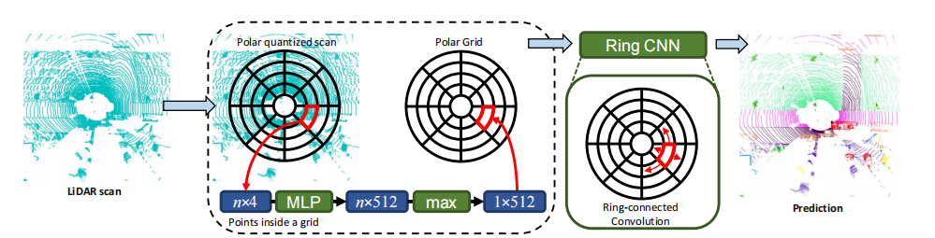
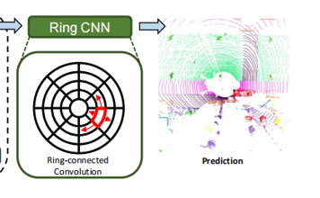
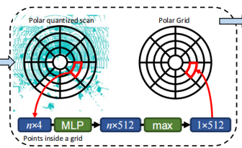
PolarSeg-2 BEV-premodel
1. points_lab: [points,[label]]l
2. points_fea: [points,[vx,vy,vz,rho,phi,z,x,y,s]]
3. points_grid: [points,[vx,vy]]
1.shuffle + 切片+筛除重复点，减少点的数量
2.剩余的点做特征提取 [points,9]->[points,512]->[points,32]
3.[points,32] -> [480,360,32] （根据Points_grid）
4.把点云转换成了特征图(论文称为体素)，成为unet(bakcbone)的输入

Slide 11
PolarSeg-3 BEV-Unet
1. points_lab: [points,[label]]l
2. points_fea: [points,[vx,vy,vz,rho,phi,z,x,y,s]]
3. points_grid: [points,[vx,vy]]
1.[480,360,32]进入unet之后输出是[480,360,32*classnum]
2.解码出特征图每个像素的label
3.还原到points中

Slide 12
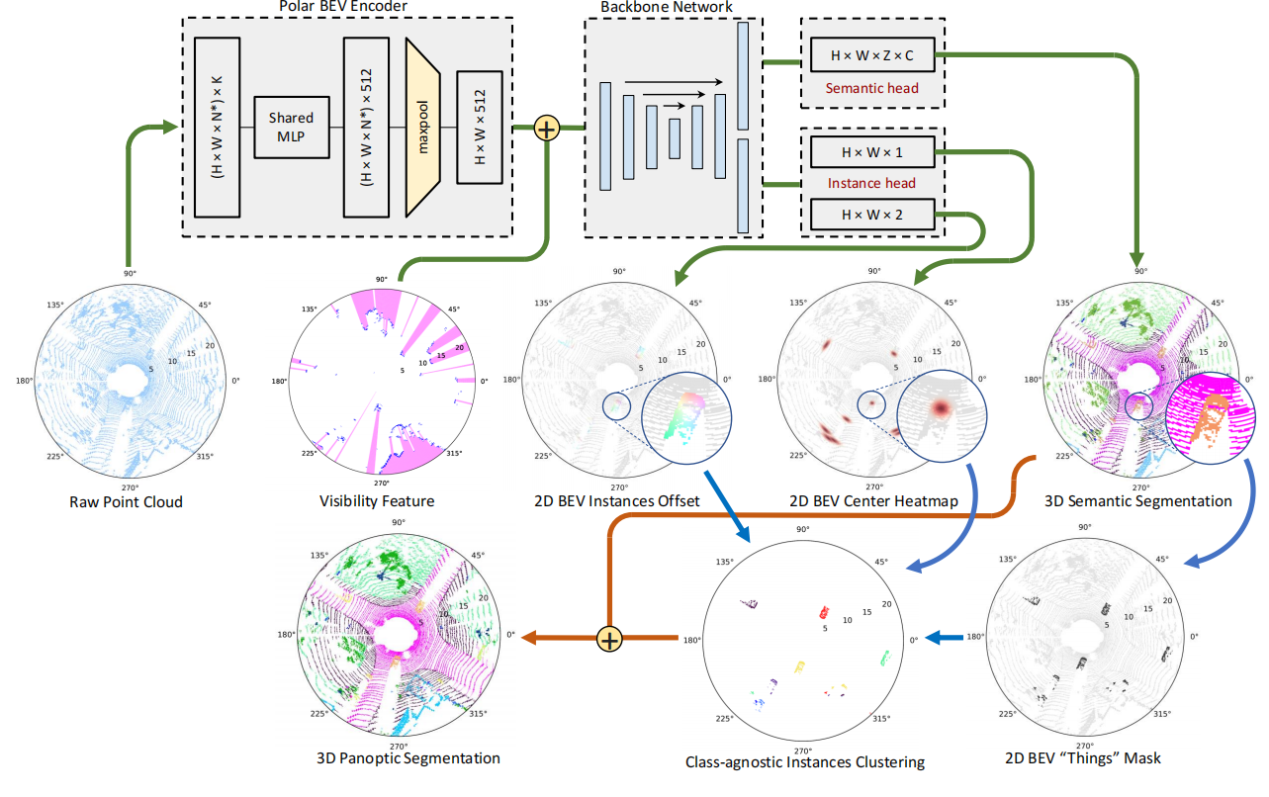
Panoptic-PolarSeg

Slide 13
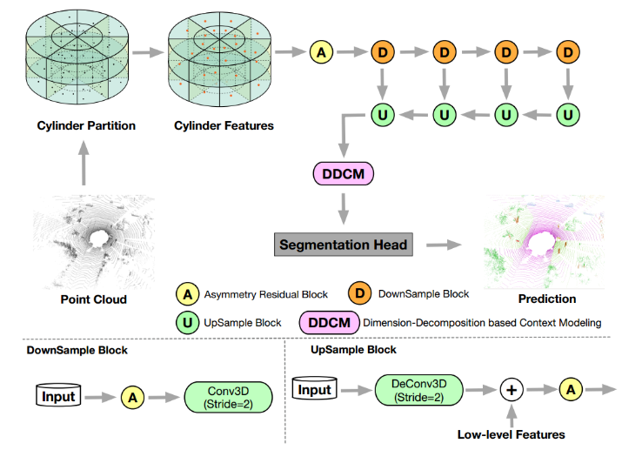
Cylinder3D

Slide 14
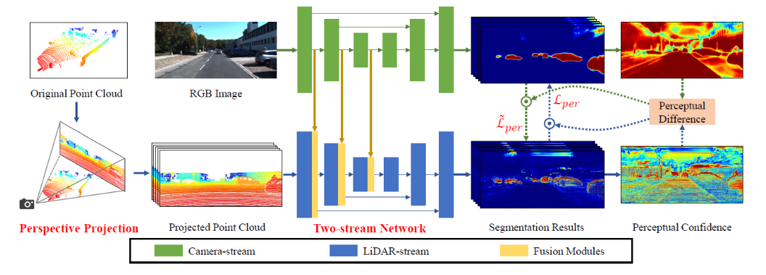
PMF

Slide 15
结论
代码
1.Spherical：模型源码/部署的逻辑相对清晰，代码可读性高
2.BEV：模型源码/部署的逻辑复杂，可读性低
3.Cylinder：Spherical和BEV的结合，复杂
模型
1.Spherical：水平/垂直/帧率/效果 比较均衡
2.BEV：有效处理水平移动，垂直方向效果比较差，计算量大
3.Cylinder：兼顾水平和垂直方向，计算量大

